Slide 1

TC 2006B Interconexión de dispositivos
Actividad 15: VLANs, VLSM, DHCP, rutas estáticas y por default
Tecnológico de Monterrey, Campus Querétaro

Slide 2
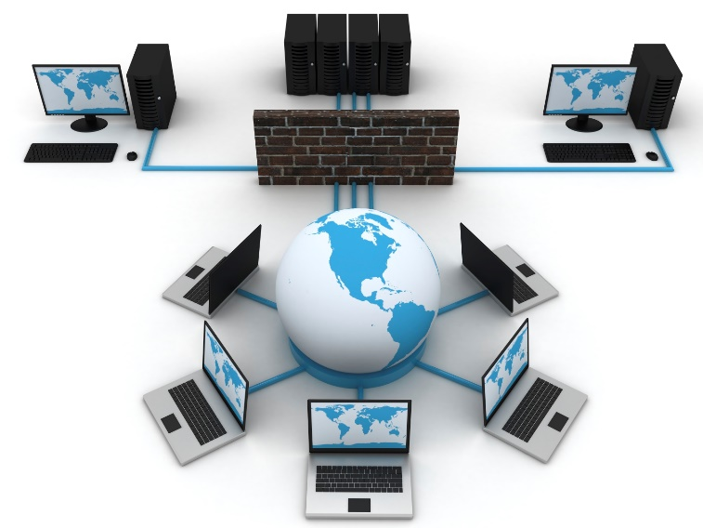
Caso “Pisos y más”
Nuestro reto el día de hoy es trabajar con un diseño físico de red en Packet Tracer y realizar la programación de los equipos de interconexión, la instalación del servicio de DHCP, la configuración de VLANs, rutas estáticas y una ruta por default para lograr la conectividad del espacio de trabajo de la compañía “Pisos y más” con la red Internet.

Slide 3
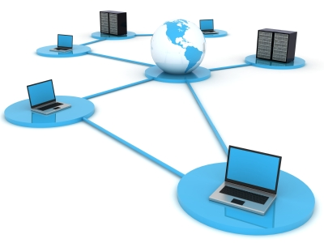
Restricciones y consideraciones del cliente
Debemos realizar el diseño con base en restricciones que han sido establecidas por el cliente:
Debemos utilizar VLSM.
Debemos utilizar tres VLANS (Manager,s Users y Services)
Las tres VLANs (Managers, Users y Services) obtendrán direcciones IP dinámicas (DHCP)
Configurar la VLAN1 del switch SCompany con la primera IP valida de la subred y el default Gateway.
Debemos conectar la red local a los servicios de Internet. Para interconectar la red local con el proveedor de servicios es necesario instalar una ruta por default.
Debemos configurar rutas estáticas en el ISP para que se pueda conectar con la red local.
Realizar las pruebas de conectividad necesarias.

Slide 4
Subneteo con máscaras de longitud variable (VLSM)
Dirección de red: 193.168.1.0 /24
Segmento | VLAN | IPs | Orden | Dirección de subred | Máscara de subred | Prefijo de red
Management | 10 | 10
Users | 20 | 120
Services | 30 | 5
Native | 1 | 2

Slide 5
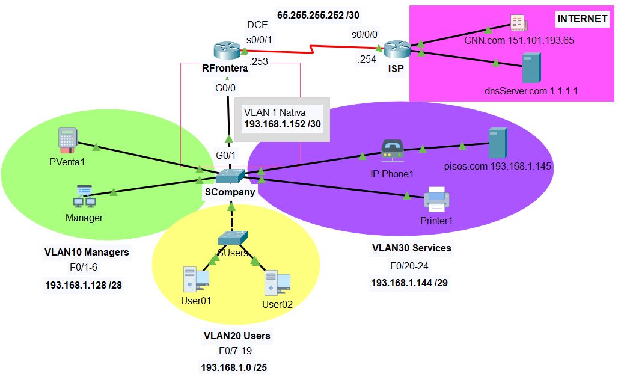
Configuración de VLANs
Ruteador
Las VLANs son redes virtuales que permiten segmentar el tráfico y tener distintos dominios de broadcast en una misma interface del router, con el uso de las subinterfaces.
El definir subinterfaces en el RFrontera implica que la interface g0/0 recibe peticiones de la vlan 10, vlan 20 y vlan 30.
Las subinterfaces se definen con la interface g0/0 y se le concatena la subinteface asociada con la vlan g0/0.10
El protocolo de encapsulamiento debe incluir el id de la vlan.
La dirección IP de la subinterface va a ser la última dirección IP válida de la subred o bloque.

Slide 6
Configuración de VLANs
Ruteador
Comandos para el Router
! Sección para crear las subinterfaces asociadas a cada VLAN
int g0/0.VID
encapsulation dot1q VID
ip add DirIP Msk
! Hay que levantar todas las subinterfaces (lógicas). Si levanto la interfaz física se levantan todas las subinterfaces.
int g0/0
no shut

Slide 7
Configuración del servicio de DHCP
Tenemos tres subredes asociadas con las VLANs 10, 20 y 30.
Las tres VLANs (Managers, Users y Services) obtendrán dirección IP dinámica (DHCP)
Configurar primero las excepciones.
Configurar DHCP en RFrontera.

Slide 8
Configuración mínima de un servicio DHCP
Excluir las direcciones estáticas del pool de DHCP.
ip dhcp excluded-address Dir_IP_Inicial Dir_IP_Final
Definir un pool de direcciones dinámicas que serán asignadas cuando sean solicitadas.
ip dhcp pool NombrePool
network Dirección de red Máscara de subred
Establecer la puerta de enlace predeterminada (default Gateway):
default-router dirIP
Establecer el servidor DNS
dns-server dirIP-Server

Slide 9
Configuración de VLANs
Switch
Pasos para configurar las VLANs en el switch:
Crear la base de datos de las VLANs
Asignar los puertos de acceso del switch a la VLAN correspondiente.
Definir el puerto troncal (puerto por el que va a salir el tráfico de las distintas VLANs).
Las subredes y los puertos del switch han sido divididos de la siguiente forma:
Segmento | VLAN | Puertos asignados | Dirección de subred | Máscara de subred
Management | 10 | F0/1-6 | 193.168.1.128 | 255.255.255.240
Users | 20 | F0/7-19 | 193.168.1.0 | 255.255.255.128
Services | 30 | F0/20-24 | 193.168.1.144 | 255.255.255.248
Native | 1 | No aplica | 193.168.1.152 | 255.255.255.252
vlan 1 que es la nativa, está creada siempre por default.

Slide 10
Configuración de VLANs
Comandos para el Switch
1. Creación de las VLANs con nombre
vlan VID
name NombreVLAN-asociadaVID
exit
2. Asignación de los puertos de acceso a cada VLAN VID
interface Nombre_Interfaz
switchport mode access
switchport access vlan VID
3. Definición del puerto troncal
interface Nombre_Interfaz
switchport mode trunk
no shut

Slide 11
Configuración de la VLAN1 de SCompany
Configurar la VLAN1 del switch SCompany con la primera IP de la subred y el default Gateway.

Slide 12
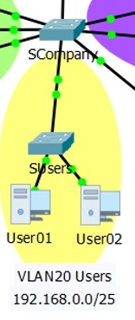
Configuración de las VLANs
Configurar el switch SUsers, que solamente ha sido puesto como una extensión del switch SCompany.
F0/7-19 VLAN 20 Users
SUsers es una extensión de la VLAN 20 y todos los puertos de este switch pertenecen a esta VLAN.
VLAN 20: Users
193.168.1.0 /25

Slide 13
Configuración de rutas por default
Configurar la IP de la interface s0/0/0 del RFrontera.
Establecer una ruta por default que se encargue de sacar el tráfico a Internet.
Cuando definimos nuestra interface de salida (s0/0/0) tenemos una ruta por default directamente conectada
Si utilizamos la dirección IP del siguiente router, tenemos una ruta por default recursiva.

Slide 14
Configuración de rutas estáticas
Configurar en el ISP, las rutas estáticas necesarias para conectar el tráfico de Internet con la red local.

Slide 15

Pruebas de conectividad
Al terminar la configuración realiza las siguientes pruebas de conectividad:
Pruebas de conectividad interna:
De Hacia Dirección IP Ping results (Fail / Success)
PVenta1 Manager
User01 User02
Printer1 pisos.com 193.168.1.145
PVenta1 User01
PVenta1 Printer1
PVenta1 SCompany 193.168.1.153
Pruebas de conectividad externa:
De Hacia Dirección IP Web browser results (Fail / Success)
PVenta1 CNN.com 151.101.193.65
User01 CNN.com 151.101.193.65
pisos.com CNN.com 151.101.193.65
CNN.com pisos.com 193.168.1.145
Pruebas por acceso remoto:
De Hacia Dirección IP telnet results (Fail / Success)
CNN.com SCompany 193.168.1.153

Slide 16
Configuración de ruteador para acceso por ssh
Usar el protocolo telnet para conectarse a un dispositivo de red es un riesgo de seguridad, porque toda la información se transmite en formato de texto no cifrado. El protocolo SSH cifra los datos de sesión y ofrece autenticación del dispositivo, por lo que se recomienda usar SSH para conexiones remotas.
Configurar el nombre de dominio: pisos.com.
Configurar el método de la clave de cifrado: rsa con 1024 bits
Configurar un nombre de usuario y password de la base de datos local con un nivel de privilegio 15, que otorga derechos de administrador al usuario.
Nombre : administrador
Password : secretpass
Habilitar SSH en las líneas VTY 0 4 mediante el comando transport input y cambie el método de inicio de sesión para utilizar la base de datos local para la verificación del usuario
Establecer una conexión SSH con el ruteador Rfrontera. Acceda remotamente a RFrontera desde el servidor CNN.com con el comando SSH. Use el nombre de usuario administrador y la contraseña secretpass. En la línea de comandos (Command Prompt) del servidor, inserta el siguiente comando:
ssh –l admin 65.255.255.253

Slide 17
Configuración del switch para acceso por ssh
Configurar el nombre de dominio: pisos.com.
Configurar el método de la clave de cifrado: rsa con 1024 bits
Configurar un nombre de usuario y password de la base de datos local con un nivel de privilegio 15, que otorga derechos de administrador al usuario.
Nombre : administrador
Password : secretpass
Habilitar SSH en las líneas VTY 0 15 mediante el comando transport input y cambie el método de inicio de sesión para utilizar la base de datos local para la verificación del usuario
Establecer una conexión SSH con el switch SCompany. Acceda remotamente a SCompany desde el servidor CNN.com con el comando SSH. Use el nombre de usuario administrador y la contraseña secretpass. En la línea de comandos (Command Prompt) del servidor, inserta el siguiente comando:
ssh –l administrador 193.168.1.153

